Slide 1
HC Ypenburg
INVALREGELS JEUGD
SEIZOEN 2019-2020
de leukste club van Nederland!

Slide 2
Invalregels Junioren
Dit document bevat een toelichting en enkele voorbeelden ter verduidelijking van de officiële invalregels van de KNHB. Deze regels vind je terug via de volgende link: https://www.knhb.nl/kenniscentrum/artikel/speelgerechtigheid-veldhockey
Algemene regel: Invallen om het team te versterken is onwenselijk en wordt aangemerkt als onsportief gedrag
In de volgende slides worden de regels uitgelegd aan de hand van een voorbeeld, team MB4. Het beste overzicht krijg je door het voorbeeld in de presentatiemodes af te spelen
Om het simpel te houden: als je invallers inleent uit een team dat op een gelijk niveau of lager speelt, dan zit je altijd goed!ltijd goed!

Slide 3
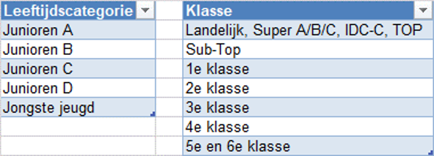
Categorieën en klassen
Bij het toepassen van de invalregels is de leeftijdscategorie en de klasse bepalend. Als een klasse binnen jouw competitie niet bestaat, dan vervalt die klasse en is de eerstvolgende wel aanwezige klasse van toepassing. Dit geldt bv voor de voorcompetitie, waar soms nog geen sprake is van de Sub-Top.
In welke klasse speelt een team? Volg deze link: https://www.hcypenburg.nl/site/default.asp?option=106&org=11 Let op, na een (voor)competitie kan de klasse van een team wijzigen!
HCY

Slide 4
Wijzigingen invalregels
Anders dan vorig jaar mogen teams die in de 6e klasse spelen binnen dezelfde leeftijdscategorie (bv C jeugd) nu ook onbeperkt inlenen bij teams die in de 5e klasse spelen. Op deze manier moet het voor 6e klasse teams eenvoudiger zijn om invallers te regelen.

Slide 5
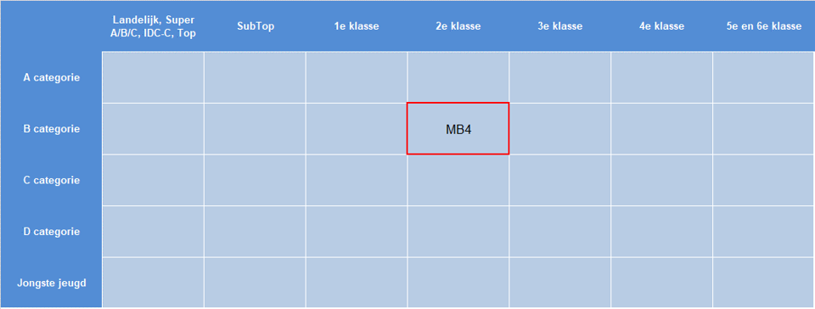
Invalregels aan de hand van een voorbeeld
Stel MB4 speelt in de 2e klasse van leeftijdscategorie B.

Slide 6
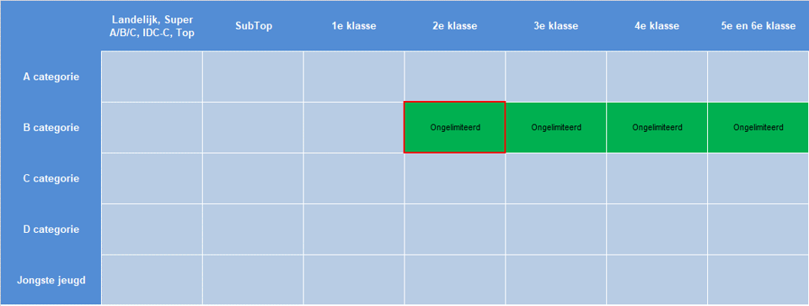
Invallers lenen uit een op gelijk niveau of lager niveau spelend team
Je mag onbeperkt invallers regelen uit een team dat binnen dezelfde leeftijdscategorie in dezelfde klasse of lager speelt.

Slide 7
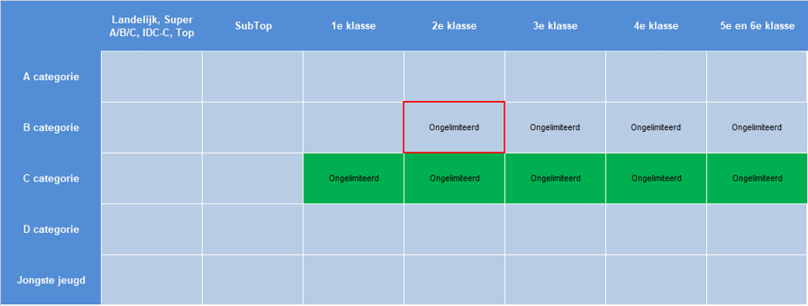
Invallers lenen uit een op gelijk niveau of lager spelend team
Je mag onbeperkt invallers regelen uit een team dat in een lagere leeftijds-categorie maximaal 1 klasse hoger speelt.

Slide 8
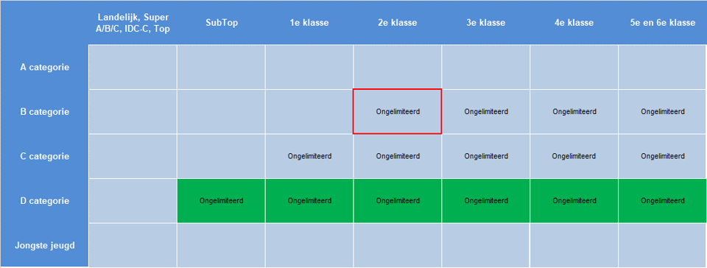
Invallers lenen uit een op gelijk niveau of lager spelend team
Je mag onbeperkt invallers regelen uit een team dat twee leeftijds-categorieën lager en maximaal 2 klassen hoger speelt.

Slide 9
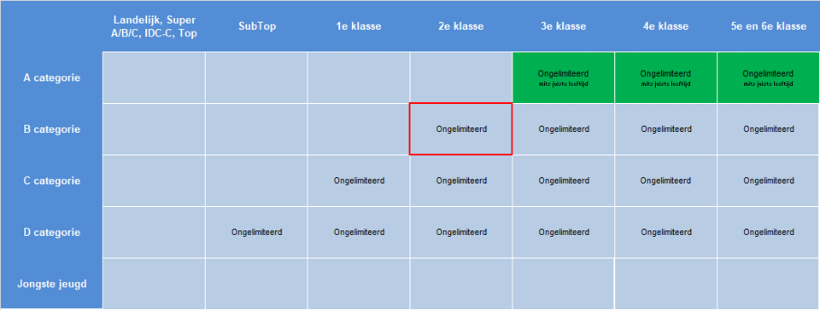
Invallers lenen uit een op gelijk niveau of lager spelend team
Je mag onbeperkt invallers regelen uit een team dat in een hogere leeftijdscategorie minimaal 1 klasse lager speelt, “mits de invaller de juiste leeftijd heeft”.

Slide 10
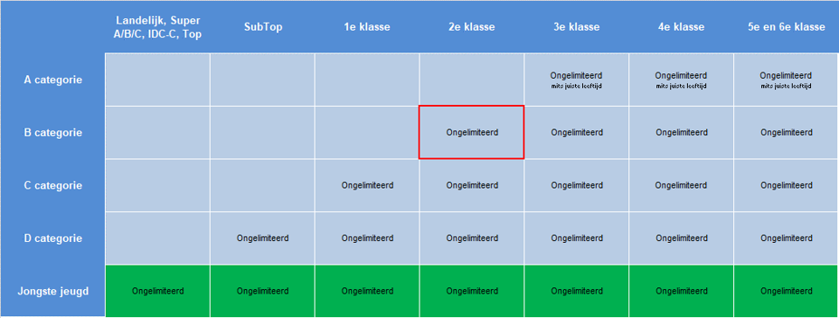
Invallers lenen uit een op gelijk niveau of lager spelend team
Een speler uit de jongste jeugd (E en F) mag altijd invallen bij de jeugd, ongeacht het speelniveau.

Slide 11
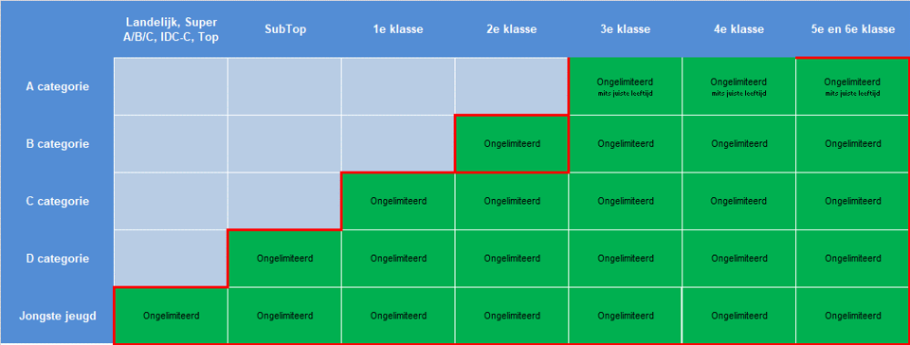
Invallers lenen uit een op gelijk niveau of lager spelend team
Invallers nodig? Dan is dit dus het eerste zoekgebied!

Slide 12
Invallers lenen uit een hoger spelend team
Invallers lenen uit een hoger spelend team mag alleen als aan de volgende regels wordt voldaan:
Er mag alleen worden geleend uit een hoger spelend team als het eigen team geen mogelijkheid heeft tot het regelen van invallers uit een (voor hun) lager of op gelijk niveau spelend team (zie vorige slides)
Invallers lenen uit een hoger spelend team mag als het eigen team 11 of minder aan de wedstrijd deelnemende spelers over heeft. Hieronder wordt verstaan: aantal eigen spelers + spelers die ingeleend worden/kunnen worden uit een voor hun lager of op gelijk niveau spelend team
Het eigen team mag maximaal 2 spelers lenen uit maximaal 1 extra klasse hoger t.o.v. de invalregels bij gelijk of lager niveau

Slide 13
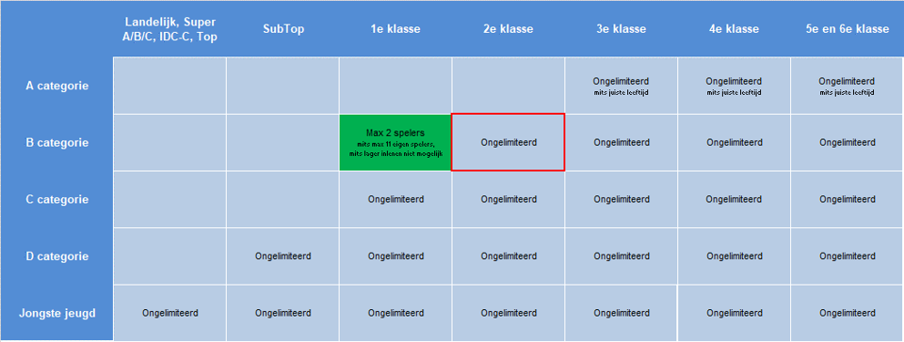
Invallers lenen uit een hoger spelend team
Als je aan alle condities uit slide 11 voldoet, mag je binnen dezelfde leeftijdscategorie maximaal 2 spelers lenen uit maximaal 1 klasse hoger dan normaal toegestaan.

Slide 14
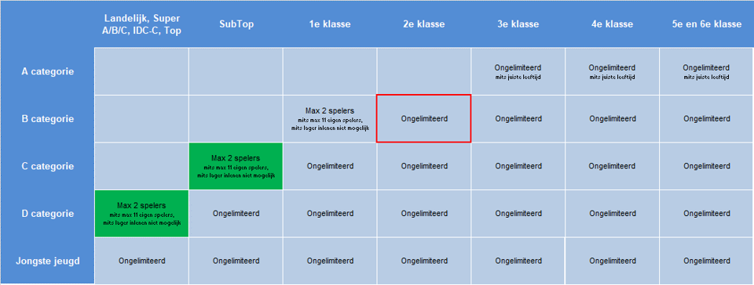
Invallers lenen uit een hoger spelend team
Als je aan alle condities uit slide 11 voldoet, mag je binnen een lagere leeftijdscategorie maximaal 2 spelers lenen uit maximaal 1 klasse hoger dan normaal toegestaan. Is het verschil groter dan 1 leeftijdscategorie, dan geldt dat er per leeftijdscategorie 1 klasse bijkomt.

Slide 15
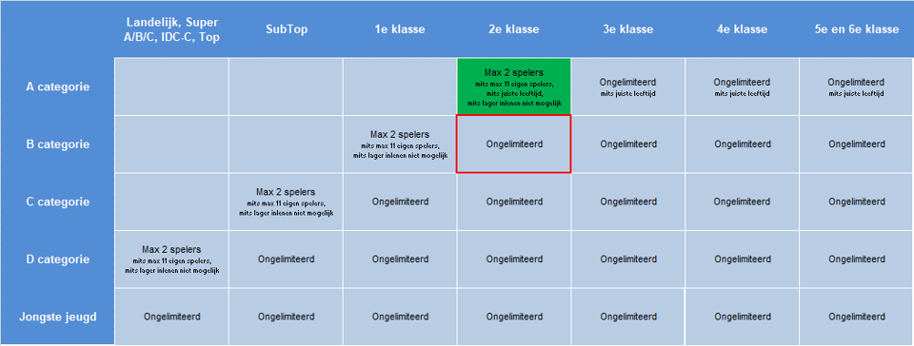
Invallers lenen uit een hoger spelend team
Als je aan alle condities uit slide 11 voldoet, mag je binnen een hogere leeftijdscategorie maximaal 2 spelers lenen uit maximaal 1 klasse hoger dan normaal toegestaan, mits de juiste leeftijd.

Slide 16
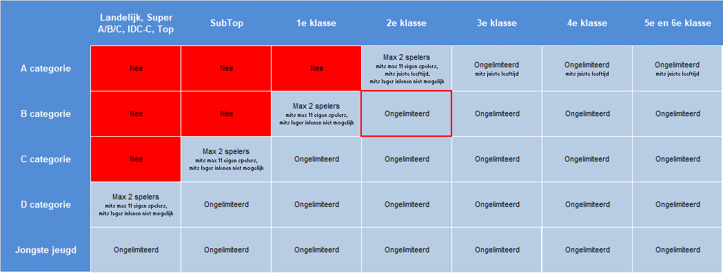
Inlenen niet toegestaan
Resteert de combinatie van leeftijdscategorie en klasse waaruit MB4 niet mag inlenen.

Slide 17
Inval regels voor keepers Invalregels voor keepers
Met betrekking tot de invalregels voor keepers gelden er een aantal bijzonderheden:
Het gaat in deze regeling om vaste keepers
Een team leent in principe een keeper uit een op gelijk niveau of lager spelend team
Lukt dit niet, dan mag er geleend worden uit een hoger team:
Voor teams uitkomend in de 1e klasse en hoger mag geleend worden uit een team dat max. 1 klasse hoger speelt
Voor teams uitkomend in de 2e klasse en lager mag geleend worden uit een team dat max. 2 klassen hoger speelt. Indien er een keeper wordt geleend uit een lagere leeftijdscategorie, mag het verschil maximaal 2 klassen zijn ongeacht de leeftijdscategorie waarin de keeper speelt
Voor keepers is het aantal eigen spelers niet van toepassing

Slide 18
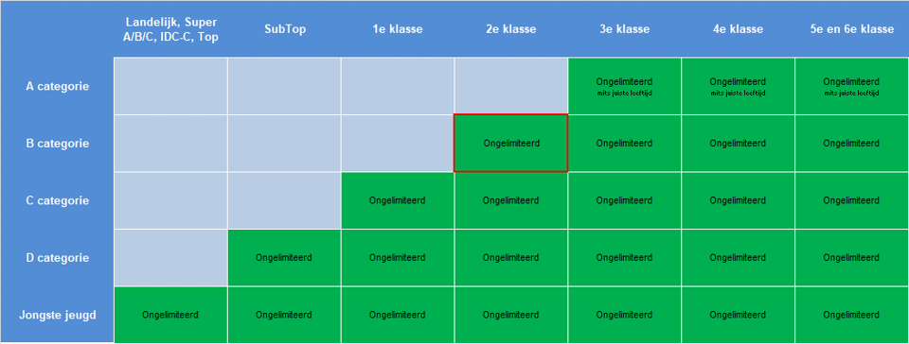
Teams uitkomend in 2e klasse of lager (bv MB4)
In principe leen je een keeper uit een op gelijk niveau of lager spelend team.

Slide 19
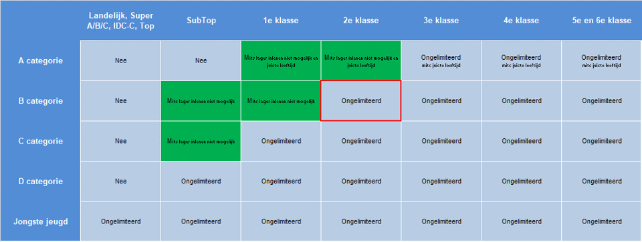
Teams uitkomend in 2e klasse en lager
Stel MB4 speelt 2e klasse. Als het niet lukt om een keeper uit een op gelijk niveau of lager spelend team te lenen, dan mag je een keeper inlenen uit een team dat maximaal 2 klassen hoger speelt.

Slide 20
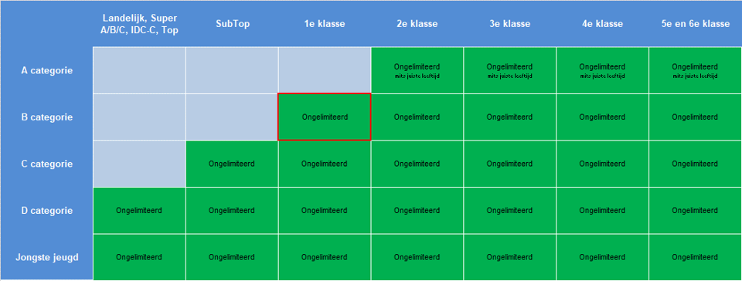
Teams uitkomend in 1e klasse en hoger
Stel MB2 speelt 1e klasse. In principe leen je dan een keeper uit een op gelijk niveau of lager spelend team.

Slide 21
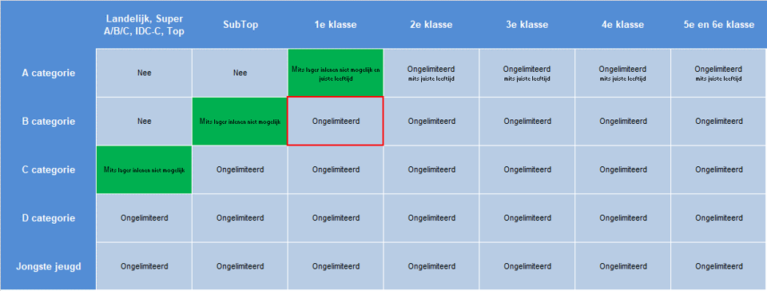
Teams uitkomend in 1e klasse en hoger (bv MB2)
Als het niet lukt om een keeper uit een op gelijk niveau of lager spelend team te lenen, dan mag je een keeper inlenen uit een team dat maximaal 1 klasse hoger speelt.

Slide 22
Beslissingswedstrijden (1)
De laatste wedstrijden van een competitie worden aangemerkt als beslissingswedstrijden. Dit geldt ook voor de voorcompetitie. Voor beslissingswedstrijden zijn er speciale regels.
Voor een competitie met 5 wedstrijden geldt dat een speler tijdens de eerste vier wedstrijden tenminste twee keer voor het team moet zijn uitkomen om speelgerechtigd te zijn in de vijfde wedstrijd van het team en eventuele play-offs en kampioenschappen.
Voor een competitie met 6 wedstrijden geldt dat een speler tijdens de eerste vier wedstrijden tenminste twee keer voor het team moet zijn uitkomen om speelgerechtigd te zijn voor het team in het vervolg van de competitie: dus vanaf wedstrijd vijf en zes en eventuele play-offs en kampioenschappen.
Voor een competitie met 10 wedstrijden geldt dat een speler tijdens de eerste acht wedstrijden tenminste vier keer voor het team moet zijn uitkomen om speelgerechtigd te zijn voor het team in het vervolg van de competitie: dus vanaf wedstrijd negen en tien en eventuele play-offs en kampioenschappen.
Voor een competitie met 14 wedstrijden geldt dat een speler tijdens de eerste tien wedstrijden tenminste vier keer voor het team moet zijn uitkomen om speelgerechtigd te zijn voor het team in het vervolg van de competitie: dus vanaf wedstrijd elf tot en met veertien en eventuele play-offs en kampioenschappen.

Slide 23
Beslissingswedstrijden (2)
Deze extra regels zijn NIET van toepassing als je spelers inleent uit een team dat op een gelijkwaardige of lager niveau speelt. MB7 (5e klasse) mag dus gewoon invallen bij MB5 (4e klasse), en hoeft niet aan de eis van het minimaal aantal wedstrijden te voldoen.
Deze extra regels zijn WEL van toepassing op de spelers van jouw eigen team. Deze moeten wel aan de eis van het minimale aantal wedstrijden voldoen. Speelt jouw team bv 6 wedstrijden in de voorcompetitie en beschik je over een speler die de eerste 4 wedstrijden geblesseerd is geweest, dan wordt niet aan de extra regels voldaan en mag hij/zij formeel NIET meespelen. Mocht dit zich in jouw team voordoen, stuur dan tijdig een mail naar wedstrijdsecretaris@hcypenburg.nl, zodat er dispensatie bij de KNHB kan worden aangevraagd. De kans dat dit ingewilligd wordt, is groot.
Daarnaast zijn deze extra regels OOK van toepassing op het inlenen van spelers uit een hoger team.

Slide 24
Extra regels landelijk, Super A/B/C, IDC-C, Top en Subtop
Voor de Landelijk, Super A/B/C, IDC-C, Top en SubTop gelden aanvullende bepalingen. Teams die in deze klassen spelen worden verzocht om het document ‘Speelgerechtigdheid Junioren 2019-2020 Veldhockey’ goed door te lezen: https://www.knhb.nl/kenniscentrum/artikel/speelgerechtigheid-veldhockey
Kom je er niet uit, neem dan contact op met de wedstrijdsecretaris via wedstrijdsecretaris@hcypenburg.nl

Slide 25
Tenslotte
Hanteer deze regels strikt. Voorkom frustratie, verdriet en het mislopen van een kampioenschap. Op het niet naleven van de regels staat de volgende strafmaat:
3 punten in mindering
Geldboete van maximaal 250 EUR (door het team zelf te betalen)
Overspelen in het eerstvolgende inhaalweekeinde
(alle drie tegelijk van toepassing)
En let al helemaal goed op als het ergens om gaat, tegen het eind van de voorcompetitie of als je strijdt om de 1e plaats
Als je twijfelt of iemand mag invallen, leg het dan altijd voor aan de wedstrijdsecretaris via wedstrijdsecretaris@hcypenburg.nl

